Slide 1

Секреты Google AdWords. Кто? Сколько? Как тратит?
РИФ+КИБ 2009

Slide 2

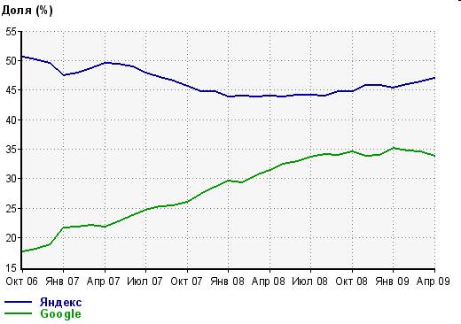
Почему AdWords ?
Google в США
63,7% запросов (ComScore)
Google в России
35% запросов (Liveinternet)
Liveinternet.ru – трафикогенерация Яндекс и Google в Рунете

Slide 3

Задача:
Мониторинг результатов поиска Google
Google.ru
9,8 млн. запросов.
Первые 20 результатов поиска
Январь и март
Google.com
36 млн. запросов.
Первые 20 результатов поиска
Январь и март
Технология

Slide 4
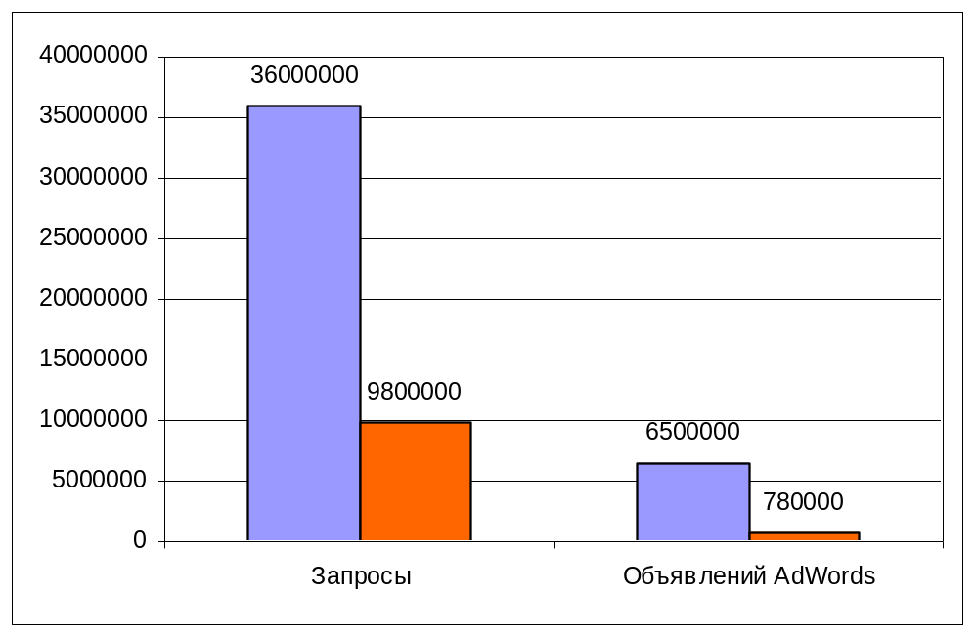
Запросы, по которым есть объявления.
Зона | Запросы | Объявлений AdWords | Запросы с AD | Доля AdWords трафика в системе
US | 36 млн. | 6,5 млн. | 18% | 2%
Рунет | 9,8 млн. | 780 тыс. | 8% | 2%
соотношение | 27% | 12% | 44% | 100%
Потенциал для роста количества запросов с рекламой

Slide 5
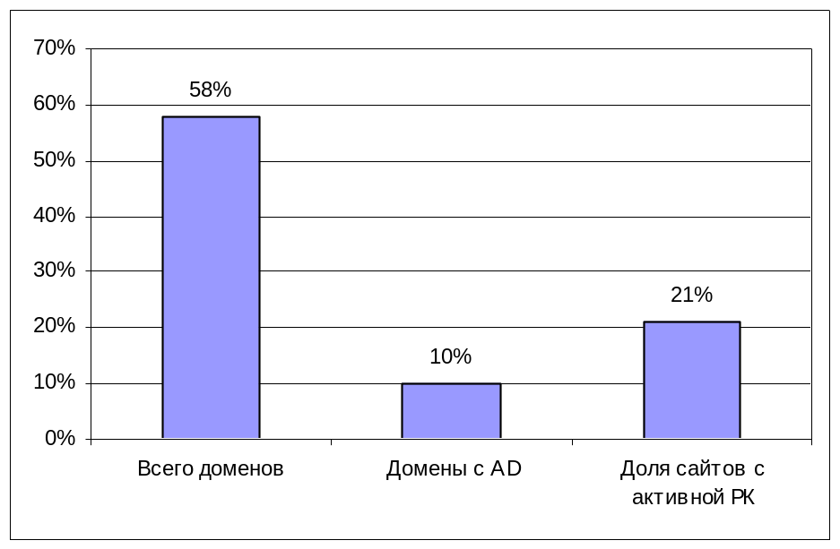
Домены с объявлениями.
Зона | Всего доменов | Домены с AD | Доля сайтов с активной РК
US | 10 млн. | 315 867 | 2,9%
Рунет | 5,8 млн. | 33 522 | 0,6%
соотношение | 58% | 10% | 21%
Потенциал для роста в Рунете - 400%
Доменов <> рекламодателей
Соотношение US и RU

Slide 6

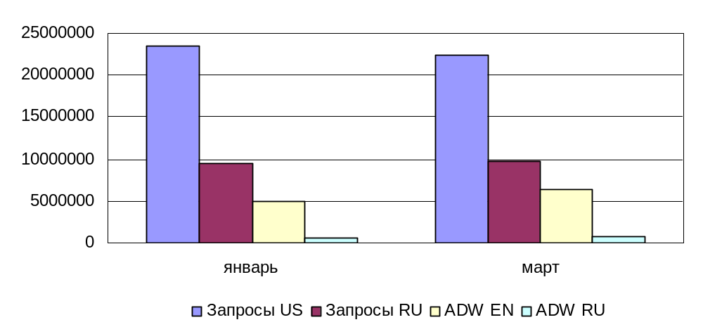
Количество доменов. Количество объявлений.
Динамика. Январь-Март.
US: заметных изменений в AdWords нет
Рунет: заметных изменений в AdWords нет

Slide 7
Данные по американскому рынку.
Соотношения бюджетов на AdWords.
Доменов: 315 867
Суммарные затраты: 500 млн.
Затраты USD | Сайтов | Доля сайтов | Доля бюджетов
>1млн. | 55 | 0,02% | 37%
100тыс. -1млн. | 422 | 0,13% | 23%
10тыс.-100тыс. | 3 881 | 1,2% | 21%
1000-10тыс. | 22 210 | 7% | 13%
100-1000 | 63 717 | 20% | 3%
0-100 | 225 582 | 71% | 3%
Не только владельцы сайтов, но и пользователи систем

Slide 8
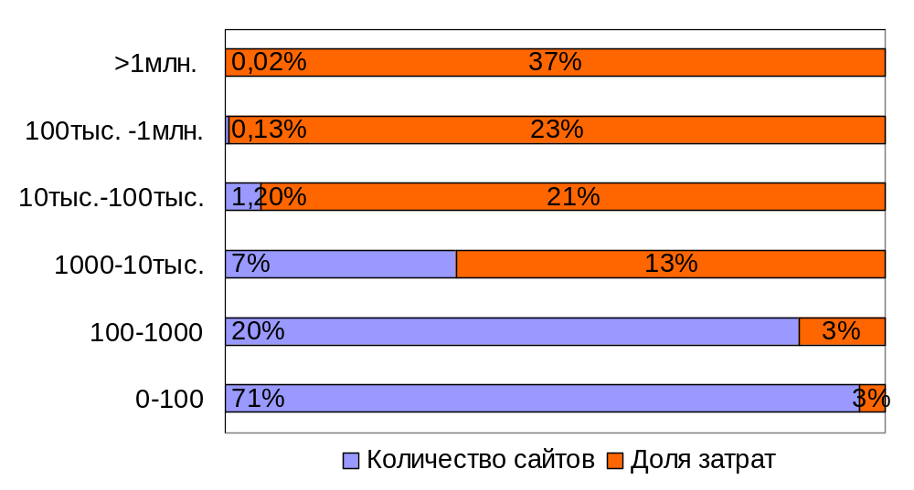
Данные по американскому рынку.
Соотношения бюджетов на AdWords.
Доменов: 315 867
Суммарные затраты: 500 млн.
1,35% доменов = 81% затрат

Slide 9
Крупнейшие бюджеты в американском AdWords
Топ 10 по бюджетам | Бюджет (млн. usd)
dartsearch.net | 29
ebay.com | 9,7
amazon.com | 9,5
atdmt.com | 9,2
expedia.com | 8,8
searchignite.com | 7,8
dailygood.org | 7,5
everesttech.net | 5,4
hotels.com | 5,4
holidayinn.com | 4,5
13 из 30 крупнейших доменов являются посредниками

Slide 10
Топ 10 по присутствию в американском AdWords
Топ 10 по количеству | Объявлений
amazon.com | 913 000
ebay.com | 736 000
target.com | 488 000
bizrate.com | 338 000
shopzilla.com | 235 000
dartsearch.net | 229 000
nextag.com | 205 000
glimpse.com | 204 000
yahoo.com | 156 000
pronto.com | 153 000
13 из 30 крупнейших доменов являются посредниками

Slide 11
Данные по российскому рынку.
Соотношения бюджетов на AdWords.
Доменов: 33 522 Суммарные затраты: 2 млн.
Затраты USD | Сайтов | Доля сайтов | Доля бюджетов
100тыс. -1млн. | 0 | 0 | 0
10тыс.-100тыс. | 14 | 0,04% | 17%
1000-10тыс. | 305 | 0,9% | 43%
100-1000 | 1832 | 5,5% | 30%
0-100 | 31371 | 93,6% | 10%

Slide 12
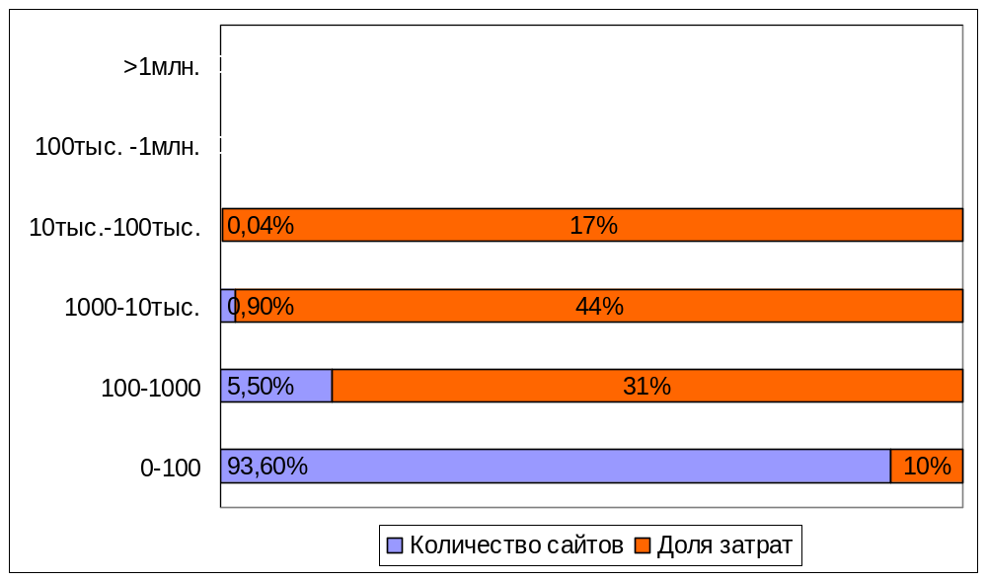
Данные по российскому рынку.
Соотношения бюджетов на AdWords.
Доменов: 33 522 Суммарные затраты: 2 млн.
1% доменов = 60% бюджетов

Slide 13
Крупнейшие бюджеты в российском AdWords
Топ 10 по затратам | Затраты (USD)
forateka.ru | 50 000
google.ru | 40 000
adriver.ru | 31 000
googleapps.ru | 26 000
molotok.ru | 22 000
everesttech.net | 18 000
slando.ru | 17 000
wmj.ru | 16 000
russianeuro.com | 15 000
youtube.com | 15 000
2 из 30 крупнейших сайтов являются посредниками

Slide 14
Топ 10 по присутствию в российском AdWords
Домен | Объявлений шт.
molotok.ru | 24 913
booking.com | 21 976
hotels-and-discounts.com | 18 706
avito.ru | 13 386
gorbushka.ru | 13 332
made-in-china.com | 12 404
hotelreservations.com | 10 738
pcworld.com | 9 141
asiarooms.com | 9 086
alibaba.com | 8 209
Западные и восточные коллеги активно используют google.ru

Slide 15
Топ 20 (очищенный) в российском AdWords
Крупнейшие бюджеты в российском AdWords
forateka.ru | alvona.ru
adriver.ru | forexclub.ru
molotok.ru | wforex.ru
slando.ru | instaforex.com
wmj.ru | kreditovik.ru
sm-okna.ru | mosokna.ru
adlabs.ru | absolutbank.ru
telelux.ru | avito.ru
citibank.ru | matik.ru
sravni.com | bfm.ru

Slide 16
Топ 20 (очищенный) в российском AdWords по количеству объявлений
Топ 20 (очищенный) по количеству объявлений
molotok.ru | podarki.ru
avito.ru | mirbt.ru
gorbushka.ru | avtogermes.ru
sravni.com | irn.ru
holidaycheck.ru | z-store.ru
telelux.ru | otvety-besplatno.ru
slando.ru | wmj.ru
ozon.ru | abc.ru
notik.ru | foroffice.ru
adriver.ru | avtoavto.ru

Slide 17
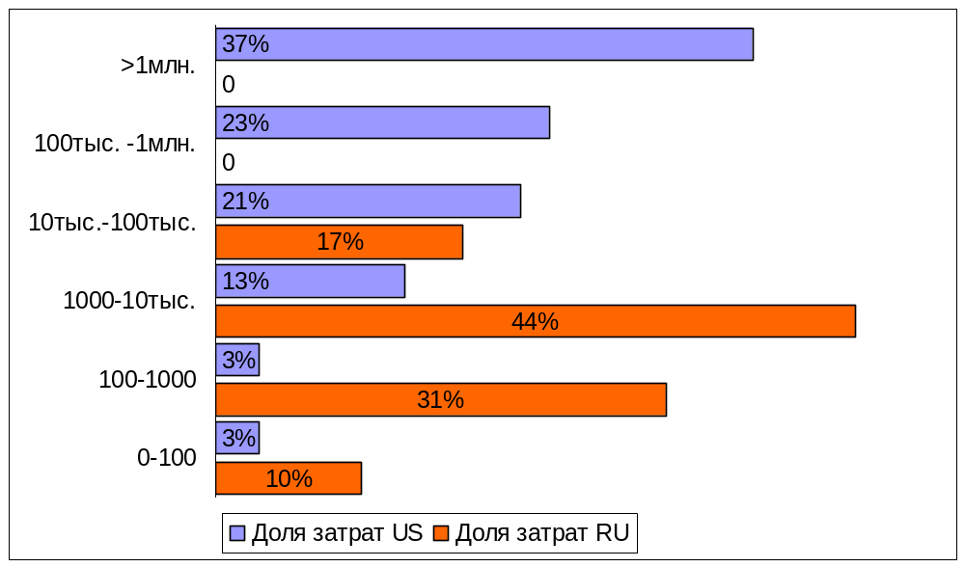
Сравнение Рунета и US.
Соотношения бюджетов на AdWords.
Доменов: 33 522
Суммарные затраты: 2 млн.
Доменов: 315 867
Суммарные затраты: 500 млн.
6% доменов = 90% затрат
10% доменов = 94% затрат

Slide 18
Распределение объёмов бюджетов в AdWords для доменов в US и Рунете
 | US |  | Рунет
Затраты USD | Доля сайтов | Доля бюджетов | Доля сайтов | Доля бюджетов
до 1млн. | 99,98% | 63,00% | 100% | 100%
до 100тыс | 99,83% | 40,00% | 99,96% | 100,00%
до 10тыс. | 98,5% | 19,00% | 99,92% | 57,00%
до 1000 | 90,0% | 6,00% | 99,01% | 27,00%
до 100 | 61,5% | 3,00% | 93,54% | 17,00%

Slide 19
Уникальность текстов.
Рекламные стратегии. Рунет.
Домен | Объявлений | Уникальных
molotok.ru | 24913 | 1%
gorbushka.ru | 13332 | 21%
telelux.ru | 6490 | 11%
slando.ru | 6395 | 3%
ozon.ru | 6083 | 26%
adriver.ru | 5448 | 4%
podarki.ru | 5267 | 13%
avtogermes.ru | 4154 | 3%
otvety-besplatno.ru | 3668 | 4%
wmj.ru | 3510 | 11%

Slide 20
Уникальность текстов.
Рекламные стратегии. US.
Домен | Объявлений | Уникальных
amazon.com | 913341 | 25%
ebay.com | 736756 | 88%
target.com | 488981 | 83%
bizrate.com | 338051 | 86%
shopzilla.com | 235573 | 92%
dartsearch.net | 229153 | 11%
nextag.com | 205731 | 86%
glimpse.com | 204335 | 9%
yahoo.com | 156287 | 80%
pronto.com | 153880 | 62%

Slide 21

Выводы
В Google.ru простор для роста AdWords на поиске google примерно 5 раз.
Можно ожидать дальнейшего появления систем управления РК (место есть).
33 522 домена тратят в Рунете на рекламу на поиске google. Что всего лишь в 10 раз меньше, чем в США. А бюджет – в 250.
В Рунете не парятся над текстами.
Да, мы помним про Директ и Бегун

Slide 22
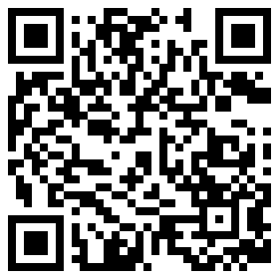
Вопросы?
Глеб Суворов
SeoQuake Team
seoquake@gmail.com
Презентацию можно скачать здесь:
www.seoquake.com/ok2009.ppt

